Slide 1
2021年自治市小市長 號候選人
4
—徐明安

Slide 2
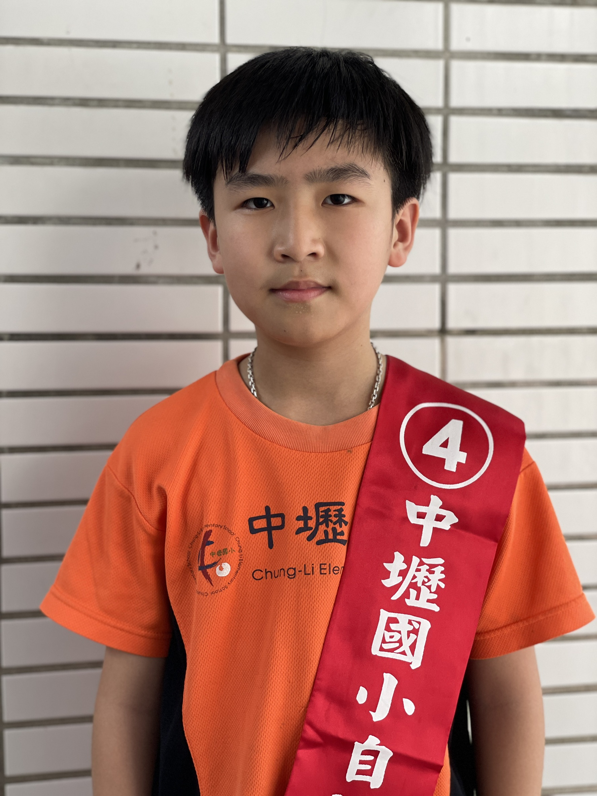
候選人介紹
姓名：徐明安
班級：503
性別：男
年齡：11

Slide 3
經歷
每學期獲頒學習成績表現優異。
二至四年級皆獲選為班級模範生。
歷年擔任班級幹部為同學服務

Slide 4
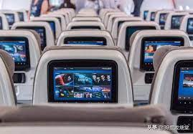
證件總類
娛樂
衛生
其它

Slide 5
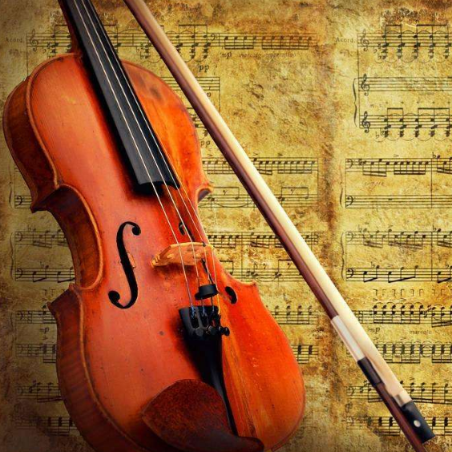
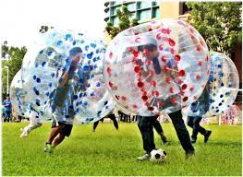
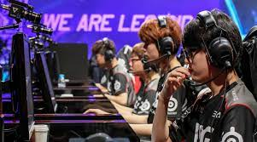
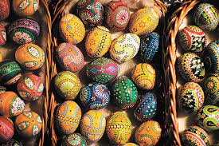
娛樂
舉辦桌遊或電競比賽。
午餐時間播放音樂或接送心情點播。
增設遊戲器材，例如:泡泡足球。
特殊節日舉辦相關活動，例如:兒童節每節下課多五分鐘，教師節老師換我做。

Slide 6
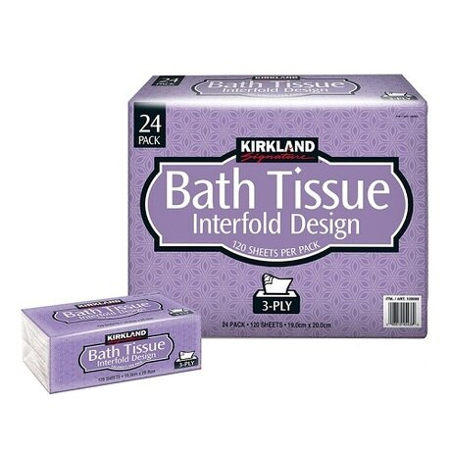
衛生
廁所增設衛生紙。

Slide 7
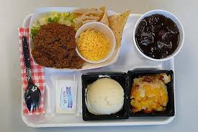
其它
上課前一分鐘設預備鐘聲。
爭取學生能參與午餐菜色的討論，讓大家吃得開心又健康。

Slide 8
謝謝大家
請把你神聖的一票投給
4號
徐明安

